Slide 1
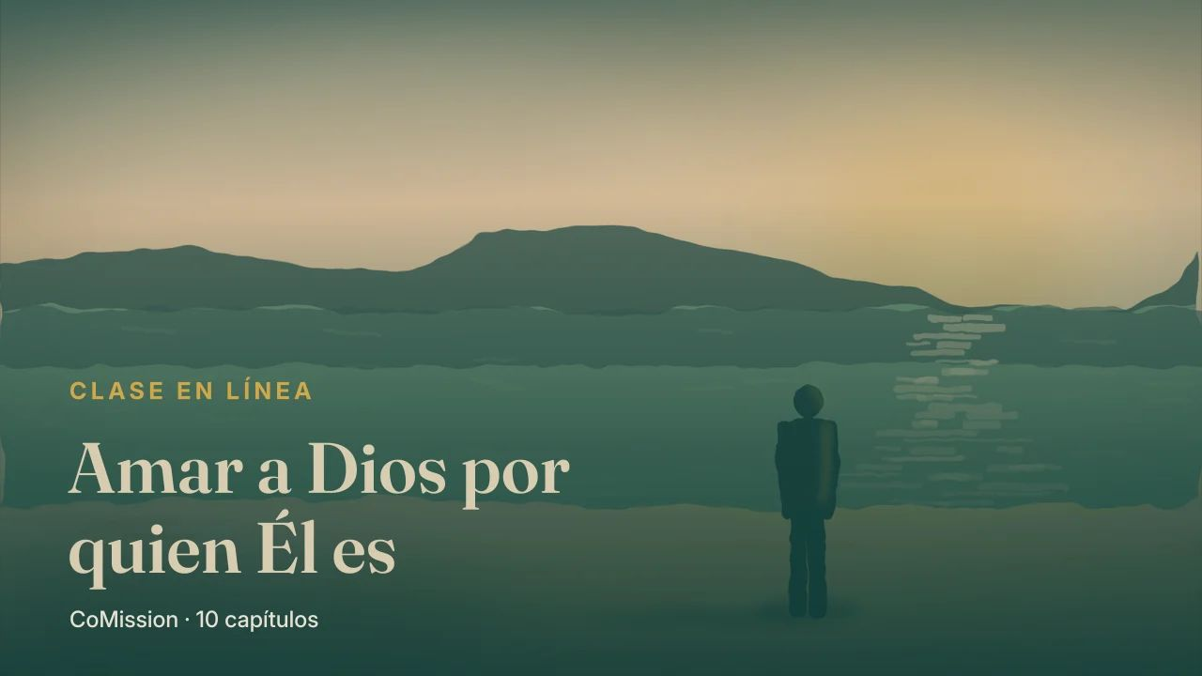
Notes:
¿Busco a Dios o lo que Dios puede darme?

Slide 2
¿BUSCO A DIOS O LO QUE DIOS DA?
No está mal
pedir.
Notes:
Primero aclaremos algo, porque aquí la gente se pone nerviosa. No está mal llevarle nuestras necesidades a Dios.

Slide 3
ÉL NOS INVITA
Jesús nos dijo
que pidiéramos.
Notes:
Él nos invita a hacerlo. Jesús nos dijo que pidiéramos. Buena parte de los Salmos es alguien pidiendo. Una petición de oración no es señal de una fe superficial.

Slide 4
LA VERDADERA PREGUNTA
¿Dónde termina
la relación?
Notes:
La pregunta es otra. Es si nuestra relación con Dios termina en lo que queremos recibir.

Slide 5
DOS ORACIONES
Sienta la
diferencia.
Notes:
Diga estas dos oraciones en voz alta, y sienta la diferencia.

Slide 6
“Dios, necesito que
me ayudes con esto.”
Notes:
Dios, necesito que me ayudes con esto.

Slide 7
“Dios, te necesito
a Ti.”
Notes:
Dios, te necesito a Ti.

Slide 8
BUENA
HACIA DONDE LLEVA
ayúdame
con esto
te necesito
a Ti
Notes:
La primera es buena. La segunda es hacia donde la primera debe llevarnos.

Slide 9
EN MEDIO
Una máquina de la que
nos acordamos.
Notes:
Cuando todas nuestras oraciones suenan como la primera, Dios se vuelve como una máquina de la que nos acordamos cuando algo se acaba. Y no es raro que lo sintamos lejos en medio.

Slide 10
SALMO 73
Un hombre que
casi se va.
Notes:
El Salmo setenta y tres lo escribió alguien que casi se apartó de Dios. Y su razón tenía que ver con los regalos.

Slide 11
LOS ARROGANTES PROSPERAN
¿Limpio
para nada?
Notes:
Miró a su alrededor y vio a los arrogantes prosperar. Sanos, cómodos, sin problemas. Y según le parecía, él se había mantenido limpio para nada.

Slide 12
“Por poco resbalaron
mis pies.”
Notes:
Por poco resbalaron mis pies, dice.

Slide 13
Entró a la
presencia de Dios.
Notes:
Entonces algo cambió. Entró a la presencia de Dios, y vio las cosas de otra manera. Y al final del salmo, aquí es donde llega.

Slide 14
“
¿A quién tengo yo en los cielos sino a ti? Y fuera de ti nada deseo en la tierra. Mi carne y mi corazón desfallecen, Pero Dios es la fortaleza de mi corazón y mi porción para siempre.
SALMO 73:25–26 · OTB
Notes:
¿A quién tengo yo en los cielos sino a ti? Y fuera de ti nada deseo en la tierra. Mi carne y mi corazón desfallecen, pero Dios es la fortaleza de mi corazón y mi porción para siempre.

Slide 15
“
Pero en cuanto a mí, el acercarme a Dios es el bien; He puesto en el Señor Soberano mi refugio, Para contar todas tus obras.
SALMO 73:28 · OTB
Notes:
Pero en cuanto a mí, el acercarme a Dios es el bien; he puesto en el Señor Soberano mi refugio, para contar todas tus obras.

Slide 16
NO RECIBIÓ
RECIBIÓ
lo que tenían
los otros
a Dios
Notes:
No recibió lo que tenían los otros. Recibió a Dios, y descubrió que esa era la mejor porción.

Slide 17
PORCIÓN
Lo que le toca.
Lo que le queda.
Notes:
La porción es lo que a uno le toca. Lo que le queda.

Slide 18
¿Dios como el medio
para la porción?
Notes:
Si somos honestos, muchos hemos tratado a Dios como el medio para conseguir nuestra porción. Salud, trabajo, oraciones contestadas.

Slide 19
Dios es
la porción.
Notes:
El salmista dice que Dios es la porción.

Slide 20
No fingiendo
que no quiere nada.
Notes:
No se llega ahí fingiendo que no quiere nada.

Slide 21
Acercándose.
Notes:
Se llega acercándose, y descubriendo, como él, que acercarse a Dios es el bien.

Slide 22
“Acercarme a Dios
es el bien.”
Notes:
Aquí va la frase para esta semana. Acercarme a Dios es el bien.

Slide 23
ESTA SEMANA
Una vez al día:
«Dios, te necesito a Ti.»
Notes:
Esta semana, haga la segunda oración una vez al día, sola, sin nada pegado. Dios, te necesito a Ti.

Slide 24
Después traiga
sus peticiones.
Notes:
Después, si tiene peticiones, tráigalas también. Él le invita a hacerlo.

Slide 25
PÓNGALO EN PRÁCTICA
Día para empezar.
Alguien a quien contarlo.
COMISSION
Notes:
Fíjese si algo cambia. Póngale día al comienzo, y cuéntele a una persona cómo le fue.

